Slide 1
1
Bab
Pengantar Keselamatan, Keberlanjutan, Kesehatan dan Keselamatan Kerja (K4):
Regulasi dan Standar
Disusun oleh Tim Dosen K4 FTUI
Ganjil 2024/2025

Slide 2
DISCLAIMER
Proses perkuliahan dan diskusi akademik yang berlangsung di dalam kelas menjunjung tinggi norma dan prinsip kebebasan akademik yang dilaksanakan secara bertanggung jawab (PP Nomor 68 Tahun 2013 tentang Statuta Universitas Indonesia).
Seluruh bentuk rekaman video dan audio yang dilakukan terhadap kegiatan dan materi diskusi dan pembelajaran yang berlangsung di dalam kelas, tidak dapat digunakan sebagai dasar untuk menuntut dan menggugat di hadapan peradilan manapun.

Slide 3
Pengantar
1-1
Bidang Ilmu Teknik dewasa ini telah berkembang pesat dan menjadi lebih kompleks seperti tampak pada kegiatan riset, pengembangan, perancangan, konstruksi dan pengoperasian fasilitas-fasilitas produksi.
Perkembangan yang terjadi di dalam bidang Ilmu Teknik ini didorong oleh berbagai faktor diantaranya munculnya kesadaran untuk memberikan perlindungan yang lebih baik terhadap manusia, tempat kerja, industri dan lingkungan.
Usaha pencegahan terjadinya kecelakaan industrial, minimalisasi terjadinya kebocoran bahan kimia berbahaya dalam tempat kerja, dan perlindungan terhadap kesehatan manusia dan lingkungan menjadi faktor yang sangat penting dan menentukan kelayakan operasi suatu industri.

Slide 4
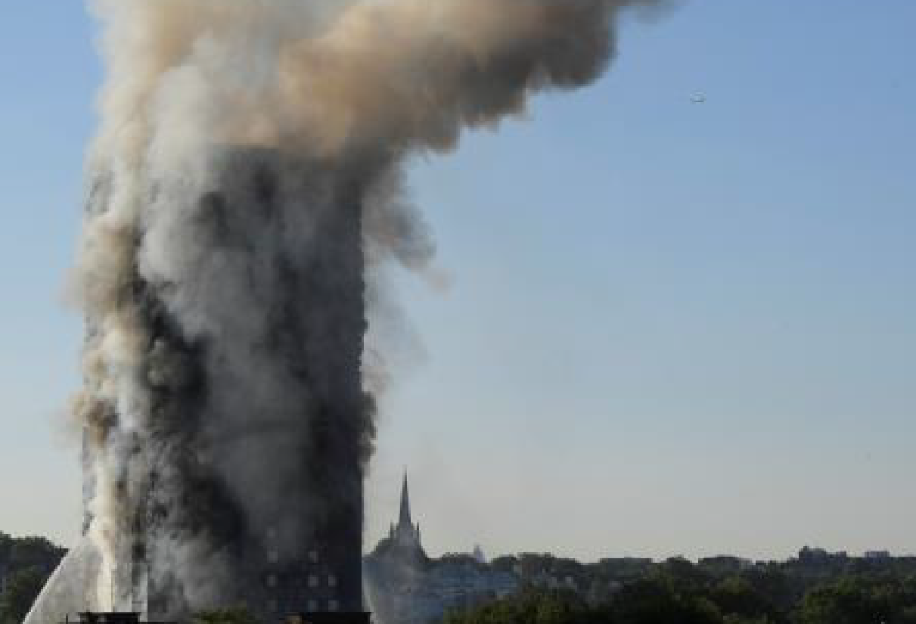

Slide 5
Pengantar (con’t)
1-1
Terjadinya pergeseran paradigma mengenai kelayakan operasi industri tersebut, telah mendorong munculnya kebutuhan bagi lulusan bidang ilmu teknik (sarjana teknik, ST) yang bukan saja memiliki kompetensi yang baik dalam bidang keahliannya, namun juga memiliki pengetahuan, keahlian dan kesadaran mengenai kerbelanjutan, Kesehatan, dan keselamatan kerja.

Slide 6

Pengertian Keberlanjutan
Definisi Umum: Memenuhi kebutuhan masa kini tanpa mengorbankan kemampuan generasi mendatang.
Evolusi Konsep: Dari fokus lingkungan menuju integrasi sosial dan ekonomi.

Slide 7
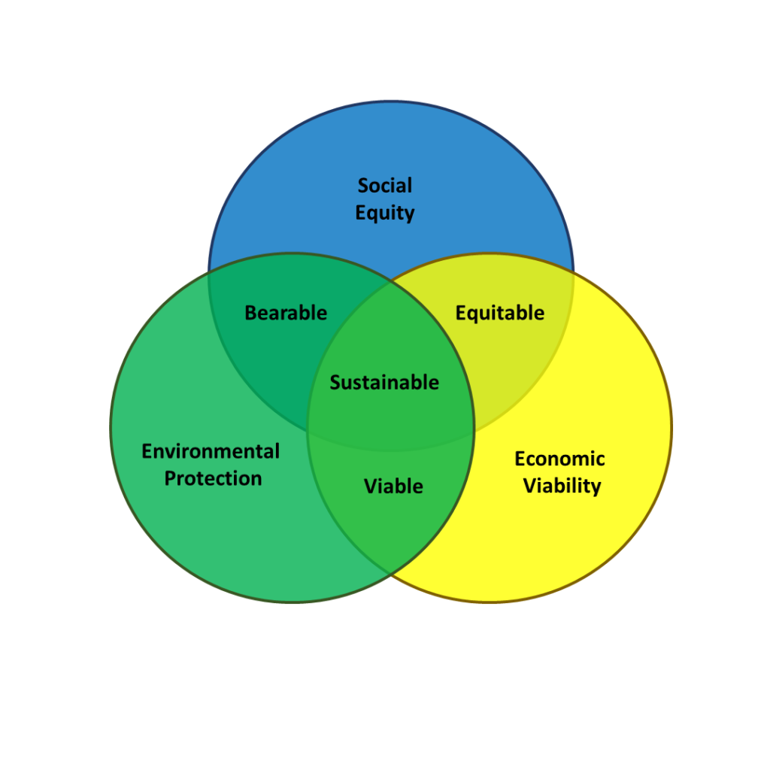
Tiga Pilar Keberlanjutan
• Lingkungan (Environmental):
- Konservasi Sumber Daya
- Pelestarian Keanekaragaman Hayati
- Pengelolaan Sumber Daya Alam
• Sosial (Social):
- Kesetaraan Sosial
- Pendidikan dan Kesadaran Masyarakat
- Kesehatan dan Kesejahteraan
• Ekonomi (Economic):
- Ekonomi Hijau
- Produksi dan Konsumsi Berkelanjutan
- Inovasi untuk Keberlanjutan

Slide 8

Prinsip-Prinsip Pembangunan Berkelanjutan
Keadilan Antar Generasi: Menjaga sumber daya untuk generasi mendatang.
Prinsip Kehati-hatian: Pendekatan preventif dalam pengambilan keputusan.
Prinsip Partisipasi: Keterlibatan semua pemangku kepentingan.

Slide 9


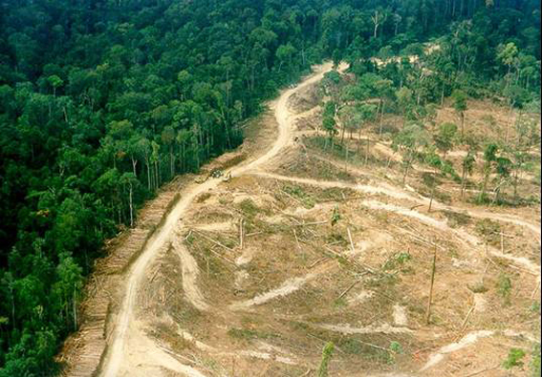
Tantangan dalam Menerapkan Keberlanjutan
Perubahan Iklim: Tantangan dalam mitigasi dan adaptasi.
Degradasi Lingkungan: Ancaman terhadap tanah, air, dan udara.
Ketidaksetaraan Sosial dan Ekonomi: Mengatasi kesenjangan dalam keberlanjutan.

Slide 10
Industrial Safety
Industrial Safety adalah ilmu pengetahuan yang mengacu pada safety engineering dan occupational health / medicine . Meskipun kedua ilmu pengetahuan ini mempunyai pendekatan berbeda, namun pada prakteknya keduanya dapat diibaratkan sebagai mata uang dengan dua sisi yang tak terpisahkan.
Penghargaan terhadap martabat manusia pekerja adalah tujuan utama bidang ilmu ini. Perkembangan yang terus berjalan melahirkan konsep keterkaitan yang lebih luas dan dikenal sebagai konsep Safety Health and Environment (SHE).
Bidang K3 merupakan bagian dari usaha peningkatan mutu berkelanjutan seperti acuan persyaratan standar ISO 9000, ISO 14000 (lingkungan) dan OSHAS 18000 (K3).
Upaya kesehatan dan keselamatan kerja (K3) di suatu perusahaan merupakan suatu keharusan. Digolongkan sebagai keharusan sehubungan dengan hak pekerja dan masalah globalisasi.

Slide 11
Resiko Industrial
1-1
Resiko kecelakaan industrial muncul bersama revolusi industri
Kecelakaan berorientasi manusia (human oriented), dimana sekelompok orang memiliki resiko yang lebih besar dibandingkan kelompok yang lain. Risk assessment harus difokuskan terhadap individu-individu.
Resiko industrial terjadi akibat interaksi manusia dengan lingkungan teknisnya, menekankan pentingnya peran manajemen dan organisasi dalam pengendalian resiko.
Pemerintah mendelegasikan upaya pengendalian teknis bahaya kepada pihak yang menghasilkannya (industri) dan memusatkan perhatian pada peran regulator.
Manajemen K3L menjadi bagian khusus dalam manajemen kualitas yang dapat dikaji dan disertifikasi oleh standar internasional yang kompeten.

Slide 12
Resiko Industrial (lanjutan)
1-1
Resiko Industrial perlu dikaji dalam sistem manajemen kesehatan dan keselamatan kerja untuk setiap tahapan dalam siklus hidup suatu proyek, plant atau teknologi.
Cakupan dalam suatu siklus hidup permesinan, meliputi :
Desain,
Pemilihan material,
Manufaktur,
Assembly,
Transportasi,
Commissioning,
Operasi dan Pemeliharaan
Demolition

Slide 13
Aspek Safety dalam Etika Teknik
1-1
Perkembangan di bidang Ilmu Teknik dan industri telah mendorong perkembangan profesi keteknikan yang menjunjung tinggi kode etik profesi
Code of ethics of engineering dari ASME
The fundamental principles
Engineers uphold and advance the integrity, honor, and dignity of the Engineering profession by:
using their knowledge and skill for the enhancement of human welfare;
being honest and impartial, and serving with fidelity the public, their employers and clients, and
striving to increase the competence and prestige of the engineering profession.

Slide 14
Aspek Safety dalam Etika Teknik (lanjutan)
1-1
Code of ethics of engineering dari ASME
The fundamental canons
Engineers shall hold paramount the safety, health and welfare of the public in the performance of their professional duties.
Engineers shall perform services only in the areas of their competence.
Engineers shall continue their professional development throughout their careers and shall provide opportunities for the professional development of those engineers under their supervision.
Engineers shall act in professional matters for each employer or client as faithful agents or trustees, and shall avoid conflicts of interest.
Engineers shall build their professional reputations on the merit of their services and shall not compete unfairly with others.
Engineers shall associate only with reputable persons or organizations.
Engineers shall issue public statements only in an objective and truthful manner.

Slide 15
Kriteria ABET untuk program studi teknik
1-1
Untuk pendidikan Sarjana Teknik ABET (The Accreditation Board for Engineering and Technology) memberikan 8 kriteria yang harus dipenuhi oleh program studi, yaitu :
Students
Program Educational Objectives
Program Outcomes and Assessment
Professional Component
Faculty
Facilities
Institutional Support and Financial Resources
Program Criteria

Slide 16
Kriteria No. 4 ABET, Professional component
1-1
The professional component requirements specify subject areas appropriate to engineering but do not prescribe specific courses. The engineering faculty must assure that the program curriculum devotes adequate attention and time to each component, consistent with the objectives of the program and institution. Students must be prepared for engineering practice through the curriculum culminating in a major design experience based on the knowledge and skills acquired in earlier course work and incorporating engineering standards and realistic constraints that include most of the following considerations: economic; environmental; sustainability; manufacturability; ethical; health and safety; social; and political.

Slide 17

Kecelakaan Kerja
1-2
adalah suatu kejadian yang tiba-tiba yang dapat menyebabkan proses pekerjaan yang telah direncanakan menjadi kacau.
Aktivitas terganggu
= KERUGIAN
Proses pekerjaan
Kecelakaan Kerja
Kerugian-kerugian berupa :
People : Luka, cacat, meninggal
Property : Kerusakan bangunan, dan peralatan
Profit : Kehilangan potensi keuntungan
Imej : Investor, user, employer

Slide 18
Resiko dan Potensi Bahaya
Pada umumnya di setiap sistem operasi proses produksi telah ditunjukkan adanya berbagai potensi bahaya yang senantiasa mengancam para tenaga kerja maupun lingkungannya.
Namun masih ada pula sistem produksi yang sebenarnya mempunyai berbagai resiko/potensi bahaya, namun orang tidah mudah mengenali sebelumnya.
Ada sistem yang “kelihatannya” tidak mempunyai potensi bahaya apapun yang berarti, tetapi sebenarnya sistem tersebut mempunyai potensi bahaya yang besar dan tersembunyi bahkan mungkin dapat berakibat fatal bila tidak terkendali pemunculannya.
Menghadapi sistem yang demikian, kita harus bersedia dan mampu memberikan perhatian yang lebih besar, dengan cara meneliti dan menganalisis lebih lanjut tentang berbagai potensi bahaya yang mungkin terkandung di dalamnya.

Slide 19
Accidents
1-1
Many accidents were of a simple nature
Serious accidents are possible
(Synergy)

Slide 20
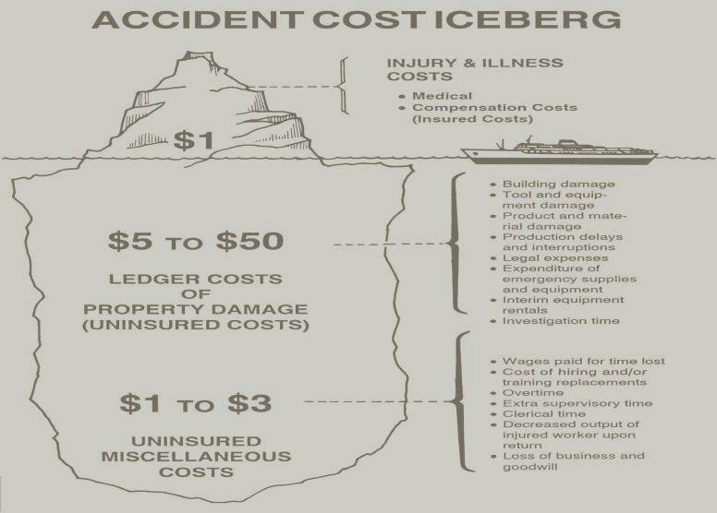
Accident cost
1-1

Slide 21
Undang-undang dan Peraturan
Keselamatan dan Kesehatan Kerja

Slide 22
Pengantar
1-1
Penerapan Keselamatan dan Kesehatan Kerja (K3) harus mengikuti perundang-undangan dan peraturan yang merupakan kerangka kerja bagi setiap organisasi untuk dilaksanakan.
Pandangan lama :
Penerapan K3 dianggap beban biaya perusahaan
Pandangan baru terhadap K3:
Penerapan K3 sebagai kebutuhan untuk memenuhi tuntutan pasar global.
Industri yang tidak memfasilitasi sesuai persyaratan yang diminta (HAM, Lingkungan dan termasuk K3) produknya dapat ditolak baik oleh pasar dalam negeri maupun pasar ekspor.

Slide 23
Kecelakaan Kerja
1-2
adalah suatu kejadian yang tiba-tiba yang dapat menyebabkan proses pekerjaan yang telah direncanakan menjadi kacau.
Aktivitas terganggu
= KERUGIAN
Proses pekerjaan
Kecelakaan Kerja
Kerugian-kerugian berupa :
People : Luka, cacat, meninggal
Property : Kerusakan bangunan, dan peralatan
Profit : Kehilangan potensi keuntungan
Imej : Investor, user, employer

Slide 24

Hukum dan Peraturan K3
1-2
Untuk memastikan pelaksanaan dan perlindungan terhadap K3 maka diperlukan perangkat hukum berupa undang-undang dan peraturan tentang Keselamatan dan Kesehatan Kerja.
Di Indonesia :
Sebelum tahun 1970 : “Veiligheids Reglement 1910”
Setelah tahun 1970 : “UU No. 1 / 70 tentang Keselamatan Kerja”
bahwa semua jenis usaha harus menerapkan dan melaksanakan
program Keselamatan dan Kesehatan Kerja
Ruang lingkup :
Berlaku di segala tempat kerja di wilayah kekuasaan hukum RI
Tujuan :
menjamin keselamatan tenaga kerja dan orang lain yang berada di dalam tempat kerja, menjamin kelancaran / kelangsungan produksi.

Slide 25

Hukum dan Peraturan K3 (lanjutan)
1-2
Di Inggris :
Diperkenalkan pertama kali tahun 1802.
Mulai tahun 1974 diperkenalkan :
“Health and Safety at Work etc Act 1974”
Ruang lingkup :
It covers everyone at work except staff in domestic premises and the armed forces in certain circumstances
Tujuan :
to encourage good standards of health and safety and to prevent people coming to harm at work. It makes health and safety an essential part of work, not an option.
The Act places a duty on employers to build good health and safety practices into workplace tasks. It also provides a framework for health and safety regulations.

Slide 26
Kasus K3 dan pelaksanaan HSW 1974
1-2
Di Inggris :
Trench collapes buries builder alives - construction company fined £ 3,600
Company fined £100,000 plus £23,000 costs after pleading guilty to failing to ensure the health, safety and welfare of its workers.
Firm of consulting engineers fined £20,000 plus £75,000 costs after part of a buldings they were working on collapsed.
The estimated annual cost of production losses stemming from accidents is approximately £4.5 billion.
Accidents cost one company 37% of their profit.

Slide 27
Pelaksanaan K3
1-3
Siapa yang bertanggung jawab akan Keselamatan dan Kesehatan Kerja:
a. Pimpinan perusahaan
Tanggung jawab atas keselamatan dan kesehatan tempat kerja
umumnya dibebankan kepada pimpinan perusahaan (employers).
Merupakan tanggung jawab pimpinan perusahaan untuk meyakinkan
keselamatan , kesehatan dan kesejahteraan semua pekerja.
Beberapa hal yang perlu disiapkan a.l. :
b. Pekerja tetap
- sistem kerja, kondisi kerja dan tempat kerja yang aman dan sehat,
- training, instruksi dan supervisi yang memadai,
- kebijakan tertulis tentang pelaksanaan K3
- peralatan kerja yang aman
- pekerja berkewajiban untuk bersikap dan bertindak untuk
melindungi keselamatan dan kesehatan kerja dirinya maupun
orang lain yang mungkin dipengaruhi oleh apa yg mereka lakukan
- seorang pekerja dapat dimintai tanggung jawab atau dihukum apabila
tindakannya menyebabkan seseorang mengalami kecelakaan.

Slide 28


Pelaksanaan K3 (lanjutan)
1-3
c. Pekerja tidak tetap termasuk kontraktor, cleaning service, dll
- pekerja menjamin tindakannya tidak membahayakan dirinya
maupun orang lain
d. Manufacturers, supplier, pemasang alat/mesin (installers)
- mendesain membuat produk yang aman
- menguji produk yang dibuat aman digunakan
- memberikan informasi dan petunjuk penggunakan produk dengan
aman
Produk Halal,
Terbaik sebelum : 15/02/2020
Fragile- Lindungin dari hujan

Slide 29

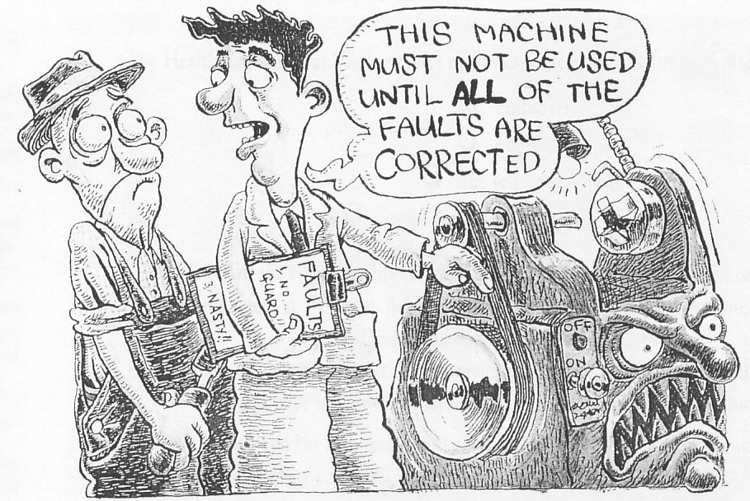
Pelaksanaan K3 (lanjutan)
1-3
Ahli Perancang Keselamatan dan Kesehatan Kerja
- Merencanakan penempatan alat, kondisi kerja, dll
agar aman dan sehat.
Pengawas Keselamatan dan Kesehatan Kerja Internal dan Eksternal
- Memberikan petunjuk dan arahan
untuk selalu peduli dalam memelihara
dan mengembangkan keselamatan
dan kesehatan kerja
- Memberikan keputusan larangan
bekerja atau penggunaan alat yang
akan menimbulkan bahaya
- Memberikan pertimbangan akan
kesalahan yang diperbuat
dan ganjaran dalam persidangan

Slide 30
1-4
Sistem Manajemen Keselamatan dan Kesehatan Kerja
Dasar hukum :
Peraturan Pemerintah no 52 tahun 2012
Acuan :
1. Standar OHSAS tahun 2007 (Occupational Health and
Safety Assessment Series
2. UU No. 14 tahun 1969
Ketentuan pokok tenaga kerja (dasar hukum)
3. UU No. 1 tahun 1970
Keselamatan kerja

Slide 31
Perundang-undangan dan PERATURAN K3 DI INDONESIA

Slide 32
Payung Hukum K3
Undang-Undang No. 1 Tahun 1970
tentang
KESELAMATAN KERJA

Slide 33
Daftar Peraturan dan Perundangan K3
Permenaker No Per-01/MEN/1976 Wajib Latihan Hiperkes Bagi Dokter Perusahaan
Permenaker No Per-01/MEN/1979 Kewajiban Latihan Hygiene Perusahaan K3 Bagi Paramedis Perusahaan
Permenaker No Per-02/MEN/1980 Pemeriksaan Kesehatan Tenaga Kerja Dalam Penyelenggaraan Keselamatan Kerja
Permenaker No Per-01/MEN/1981 Kewajiban Melapor Penyakit Akibat Kerja
Permenaker No Per-03/MEN/1982 Pelayanan Kesehatan Tenaga Kerja
Permenaker No Per-03/Men/1998 Tata Cara Pelaporan dan Pemeriksaan Kecelakaan

Slide 34
Daftar Peraturan dan Perundangan K3
Kepmenaker No Kep-186/Men/1999 Unit Penanggulangan Kebakaran di Tempat Kerja
Instruksi Menaker No. Ins-11/BW/1997 Pengawasan Khusus K3 Penanggulangan Kebakaran
Permenaker No Per-04/MEN/1980 Syarat-syarat Pemasangan dan Pemeliharaan Alat Pemadam Api Ringan
Permenaker No Per-02/MEN/1983 Instalasi Alarm Kebakaran Otomatik

Slide 35
Daftar Peraturan dan Perundangan K3
Kep Dirjen Binawas No Kep-407/BW/1999 Persyaratan, Penunjukan, Hak dan Kewajiban Teknisi Lift
Permenaker No Per-03/MEN/1999 Syarat-syarat Keselamatan dan Kesehatan Kerja Lift untuk Pengangkutan Orang dan Barang
Kepmenakertrans No Kep-75/MEN/2002 Berlakunya Standar Nasional Indonesia SNI-04-0225-2000 mengenai Persyaratan Umum Instalasi Listrik 2000 (PUIL 2000) di Tempat Kerja
Kep Dirjen Pembinaan Hubungan Industrial dan Pengawasan Ketenagakerjaan No Kep-311/BW/2002 Tentang Sertifikasi Kompetensi K3 Teknisi Listrik

Slide 36
Daftar Peraturan dan Perundangan K3
Permenaker No Per-02/MEN/1989 Pengawasan Instalasi Penyalur Petir
UU Uap tahun 1930 (Stoom Ordonnantie)
Permenaker No Per-01/MEN/1989 Kualifikasi dan Syarat-syarat Operator Keran Angkat
Permenaker No Per-05/MEN/1985 Pesawat Angkat dan Angkut
Permenaker No Per-01/MEN/1988 Kualifikasi dan Syarat-syarat Operator Pesawat Uap

Slide 37
Daftar Peraturan dan Perundangan K3
Permenaker No Per-04/MEN/1985 Pesawat Tenaga dan Produksi
Permenaker No Per-01/MEN/1982 Bejana Tekan
Permenaker No Per-02/MEN/1982 Klasifikasi Juru Las
Permenaker No Per-01/MEN/1980 Keselamatan dan Kesehatan Kerja pada Konstruksi Bangunan

Slide 38
Daftar Peraturan dan Perundangan K3
Kepmenaker No Kep-187/MEN/1999 Pengendalian Bahan Kimia Berbahaya di Tempat Kerja
Permenaker No Per-03/MEN/1985 Keselamatan dan Kesehatan Kerja Pemakaian Asbes
Kepmenaker No Kep-51/MEN/1999 Nilai Ambang Batas Faktor Fisika di Tempat Kerja

Slide 39
Daftar Peraturan dan Perundangan K3
Permenaker No Per-02/MEN/1992 Tata Cara Penunjukan Kewajiban dan Wewenang Ahli K3
Permenaker No Per-03/MEN/1978 Penunjukan dan Wewenang serta Kewajiban Pegawai Pengawas K3 dan Ahli K3
Permenaker No Per-04/MEN/1987 Panitia Pembina K3 serta Tata Cara Penunjukan Ahli K3

Slide 40
Daftar Peraturan dan Perundangan K3
SK Bersama Menaker & Men PU No Kep-174/MEN/1986, No Kep-104/KPTS/1986 Keselamatan dan Kesehatan Kerja pada Tempat Kegiatan Konstruksi
Perda DKI Jakarta Nomor 7 tahun 2010 Tentang Bangunan Dalam Wilayah DKI Jakarta
SK Gub. DKI Jakarta Nomor 1503 tahun 1997 Tentang Ketentuan Pemeliharaan dan Pengkajian Teknis Bangunan Dalam Wilayah DKI Jakarta

Slide 41
Perubahan Status Hukum tentang SMK3 di Indonesia (2003)
Undang-Undang No. 13 tahun 2003 tentang Ketenagakerjaan
mengganti :
UU No. 14 tahun 1969 tentang Ketentuan-Ketentuan Pokok Mengenai Tenaga Kerja
UU No. 25 tahun 1997 tentang Ketenagakerjaan
UU No. 11 tahun 1998 tentang Perubahan Berlakunya UU No. 25 tahun 1997 tentang Ketenagakerjaan

Slide 42
Undang-undang dan Peraturan
tentang
Lingkungan

Slide 43
Undang-Undang dan Peraturan Lingkungan untuk Indonesia

Slide 44
Undang-undang no 32 tahun 2009:
Perlindungan dan Pengelolaan Lingkungan Hidup
2. Undang-undang no 18 tahun 2008:
Pengelolaan Sampah
3. Peraturan Pemerintah RI no 101 tahun 2014: Pengelolaan Bahan Berbahaya dan Beracun
4. PP no 81 tahun 2012:
Pengelolaan Sampah Rumah Tangga dan Sampah Sejenis
5. PP n0 82 tahun 2001:
Pengelolaan Kualitas Air dan Pengendalian Pencemaran Air
6. dst…..

Slide 45
Hukum dan Undang-Undang Internasional
Sample of GB Environmental Law
Environmental Protection Act 1990 Parts I, II and III
Pollution Prevention and Control Act
Producer Responsibility
Packaging Waste Regulations
Clean Air Act
Water Industry Act
Water Resources Act
Environment Act
Special Waste Regulations
Waste Management Licensing Regulations
Wildlife and Countryside Act
Climate Change Levy

Slide 46
Azas/prinsip
Azas penyebab polusi membayar
Azas pencegahan
Azas pendekatan
Tugas pemeliharaan

Slide 47
Pertanggung jawaban menurut undang-undang
Pertanggung jawaban sipil
Hukum yang berhubungan dengan adat/hukum kasus
Hukum undang-undang – Inggris dan negara eropa
Pertanggung jawaban kriminal
Notes:
Notes

Slide 48
Contoh Hukum kasus
Tentukan apakah :
Tugas pemeliharaan diterima
Tugas pemeliharaan dilanggar
Kerusakan yang disebabkan oleh
Notes:
Notes

Slide 49
Pembuktian yang mendatangkan akibat
Harus ditetapkan hubungan antara penyebab dan efeknya
Seringkali komplek dan sukar dibuktikan
Untuk luka perlu pembuktian dari fenomena ‘‘kontribusi material”
Notes:
Notes

Slide 50
Pertanggung jawaban hukum kasus
Rylands vs Fletcher - tepat
Gangguan - Pribadi dan Publik
Kelalaian
Perusahaan Cambridge Water vs Eastern Counties Leather
Notes:
Notes

Slide 51
Pertanggung jawaban Undang - Undang
Terutama memuat :
- Undang² Perlindungan Lingkungan
- Undang² sumber daya air
- Gabungan yang lama, tambahkan yang
baru
Dapat diperlukan penghentian dan pembersihan
Dapat dibersihkan dan dicari kerusakan
Notes:
Notes

Slide 52
Undang-Undang Perlindungan Lingkungan (EPA) 1990
Bagian 1 – Proses di Industri memerlukan pencegahan polusi yang terintegrasi*
Bagian 2 – Tugas pemeliharaan limbah
Bagian 3 – Undang² gangguan
Bagian 4 – Pengendalian sampah dan kotoran
*Ditambahkan Environmental Protection (Prescribed
Processes and Substances)Regulations 1991

Slide 53
Undang-Undang Perlindungan Lingkungan 1990 (lanjutan)
Pengendalian polusi yang komprehensif
Otorisasi penentuan proses oleh Her Majesties Inspectorate of Pollution
Instansi setempat dapat menentukan proses polusi yang kurang serius (Part B Proses)EPR 1991 (As Amended)

Slide 54
Undang-Undang Gangguan
Didefinisikan sebagai:
"Akumulasi atau deposit dimana merugikan kesehatan atau ganggunan
"Alasan apapun untuk suatu keadaan yang merugikan kesehatan atau gangguan
EPA sections 80 - 82
Notes:
Notes

Slide 55
Kasus Hukum Gangguan
Harus dipertimbangkan :
Karakter lingkungan sekitar
Standar kenyamanan
Waktu dan lamanya
Motif
Gangguan
Tidak layak
Notes:
Notes

Slide 56
Tugas pemeliharaan
Derajat pemeliharaan yang tidak menyebabkan kecelakaan pada tetangga
EPA 90 terbatas pada pengambilan ukuran pada kondisi tertentu yang masuk akal
Menghindari undang² dapat dianggap mencelakakan tetangga
Notes:
Notes
Notes

Slide 57
Tugas pemeliharaan
EPA 90 part 2 membebankan undang² tugas pemeliharaan pada pembuat, importir, pemilik, pembawa limbah dan orang yang mengelola limbah. Limbah harus
Dikelola secara legal
Dipindahkan hanya oleh orang yang berwenang
Diberi label dengan jelas
Notes:
Notes

Slide 58
Kelalaian
Terjadi bila tugas pemeliharaan diabaikan
Tugas pemeliharaan harus dimiliki
Kegagalan standar pemeliharaan yang diminta oleh Tugas Pemeliharaan
Kerusakan harus telah terjadi
Berlakunya hukum Pertanggung jawaban
Notes:
Notes

Slide 59
Peraturan Perlindungan Lingkungan (Tugas Pemeliharaan)
Tidak boleh dibuang, pengelolaan dan penyimpanan dikendalikan
Limbah yang dapat menyebabkan polusi atau berbahaya pada kesehatan
Harus mempunyai izin
Pencegahan pengeluarannya
Pengiriman oleh orang yang berwenang dengan uraian jang lengkap dan rekaman

Slide 60
Peraturan Perlindungan Lingkungan ( Penentuan Proses dan Bahan ) 1991
Daftar proses yang telah ditentukan
Pengendalian proses harus mempunyai wewenang
Yang berwenang dapat menghukum orang, perlu dibersihkan dan kerusakan ditanggulangi. EPA sections 26 /27
Melaksanakan proses tanpa peduli atau melanggar kepedulian ini termasuk hukum kriminal
Notes:
Notes

Slide 61
Limbah
Yang berwenang dapat meminta penghuni untuk
membersihkan limbah atau dapat membersihkan
limbah tersebut bila:
- Tanah itu tidak dihuni
- Penghuni tidak membuang atau mengetahui izin
pembuangan limbah tersebut
- Berbahaya bagi kesehatan manusia atau
lingkungan dapat terjadi
Notes:
Notes

Slide 62
Limbah Khusus
Mudah terbakar, beracun, mudah meledak, korosif, carcinogenic, iritasi, mengandung racun dsb
Harus memenuhi Peraturan Tugas Pemeliharaan 1991 dan harus memberitahu agen lingkungan bila ada perpindahan
Pencampuran dari limbah ini dilarang
Harus diberi tanda dengan jelas

Slide 63
Limbah Lainnya
Pengendalian asbes ditempat kerja, peraturan 1987, 1992 Amd 1999. Kontraktor harus mempunyai izin
Hukum Bahan Radioaktif 1993 disyaratkan untuk mendaftar pada agen lingungan untuk penyimpanan atau penggunaannya
Kewenangan untuk pembuangannya

Slide 64
Pertanggung Jawaban Kriminal
Melanggar undang² atau gagal memenuhi tugas pemeliharaan
Tanggung jawab dapat pada direktur, manajer atau pada perusahaan
Mencakup perhatian, kerja secara diam-diam dan kelalaian
Tuntutan secara sukses 98%
Notes:
Notes

Slide 65
Contoh Penuntutan
1990 Pembuangan minyak ke sungai Mersey £1,000,000
1992 Penimbunan ilegal limbah industris (direktur ) 6 bulan dipenjara
1993 Penumpahan effluent ke sungai £75,000
1994 Melanggar perhatian air buangan £45,000
1999 Harbour Authority for Negligence over Sea Empress oil spill £4,000,000
Notes:
Notes
Notes

Slide 66
Undang-Undang Sumber Daya Air
Pelanggaran yang menyebabkan atau mengetahui adanya zat beracun, berbahaya, pencemaran atau limbah padat masuk dalam air yang dikendalikan
Berlaku pertanggung jawaban yang ketat
Seksi 85 mensyaratkan hanya untuk undang-undang yang menyebabkan pencemaran
Notes:
Notes

Slide 67
Peduli pada Pembuangan
Dapat mencakup keadaan:
Tempat buangan & jenis outlet
Sifat, asal, komposisi, temperatur, volume dan kecepatan
Langkah untuk mengurangi pencemaran
Fasilitas untuk pengambilan contoh dan pencatatan juga perekaman
Pelaporan pada yang berwajib
Notes:
Notes

Slide 68
Peduli pada Pembuangan (lanjutan)
Pengendalian pencemaran (peduli pada pembuangan) peraturan tahun 1989 mensyaratkan izin untuk pembuangan limbah dan kepedulian harus dilakukan pendaftaran pada publik yang tersedia.
Sistem ditetapkan dalam pengendalian pencemaran ( Pemakaian, Permohonan dan Pendaftaran) Peraturan 1996.

Slide 69
Undang – Undang Air Industri 1991
Mencakup pembuangan untuk saluran air kotor dan diperlukan kepedulian dari operator saluran air atau untuk penentuan proses agen lingkungan
Diperlukan operator yang efisien & ekonomis
Larangan – hal yang dapat menyebabkan masalah pada saluran air kotor , bercampur dengan aliran bebas atau pengaruh yang merugikan pada perlakuan atau buangan, petroleum spirit, calcium carbide atau limbah diatas 110⁰ F

Slide 70
Undang undang Lingkungan 1995
Diperlukan kewenangan setempat untuk
memeriksa daerahnya untuk menentukan:
Tanah yang tercemar
Penutupan tempat buangan (dimana limbah dibuang secara ilegal)
Tempat khusus (yang dapat menyebabkan bahaya serius atau pencemaran)
Notes:
Notes

Slide 71
Peraturan Pengendalian Resiko Kecelakaan Major 1999
Menggantikan CIMAH (Control of Industrial Major Accident Hazards) untuk menerapkan EC Directive
Persyaratan untuk penanganan penyimpanan dan penggunaan bahan berbahaya seperti klorin, Ledakan LPG yang dapat membahayakan lingkungan untuk mencegah kecelakaan
Harus memberitahukan rincian dasar pada badan yang berwenang ( HSE + EA )
Harus mempunyai rencana pelaksanaan dalam keadaan darurat dan bagaimana cara untuk mengurangi efeknya.

Slide 72
Peraturan Pengemasan 1998 ( Persyaratan penting )
Harus menentukan orang yang bertanggung jawab.
Gunakan jumlah pengemasan yang minimum untuk menjaga tingkat aman seperlunya, kesehatan dan penerimaan oleh pelanggan
Harus didesain untuk dapat digunakan kembali atau pengumpulan dan mengurangi dampak pada lingkungan

Slide 73
Hukum Yang Lain
Salmon + Freshwater Fisheries Act 1975
Refuse Disposal ( Amenity ) Act 1978.
Radioactive Substances Act 1993.
Planning ( Hazardous Substances) Act 1993.
Clean Air Act 1993.
Urban Wastewater Treatment Regulations 1994.
Waste Management Regulations 1996+1997.
Producer Responsibility Obligations (Packaging Waste) Regulations 1997 Amended 1999.

Slide 74
Undang-Undang Yang Baru
Implementasi dari Directive 96/61/EC pada Pencegahan dan Pengendalian Polusi Ter-integrasi diterbitkan 1999 perluasan dari IPC dan memerlukan Best Available Techniques untuk pekerjaan yang baru atau yang berubah, berlaku pada instalasi yang sudah ada sampai 2007.
Implementasi pada Directive 97/11/EC pada EIA memperluas hukum saat ini dan departemen yang membuat perencanaan bertanggung jawab atas keputusan
Kewajiban penghasil pengepakan bertambah

Slide 75
Undang-Undang Masa Depan
Perdagangan Emisi.
GMO’s (Genetically Modified Organism)
Manajemen Bunyi.
Pembersihan kendaraan
WEEE (Waste Electrical an Electronic Equipment Recycling)
RoHS (Restriction of Hazardous Substances)
Landfill.
Tambahan pada peraturan pengemasan .
Tagihan baru air
Pertanggung jawaban sipil terhadap lingkungan yang berbahaya

Slide 76
Pelaksanaan
Oleh agen lingkungan atau instansi setempat -
Peringatan dan Perhatian .
Pelaksanaan dan Pemberitahuan kerja .
Pemberitahuan Larangan .
Pencabutan dan penundaan izin .
Kondisi perizinan yang ber-variasi.
Keputusan dan Penuntutan.
Wewenang Inspektor mencakup hak untuk masuk

Slide 77
Hukum Internasional dan Pakta yang telah diratifikasi oleh Indonesia

Slide 78
Rio Earth Summit
Konferensi PBB untuk lingkungan dan pengembangan diselenggarakan di Rio De Janeiro bulan Juni 1992 dihadiri lebih dari 160 negara dan menetapkan prinsip umum tentang pengembangan lestari yang menyediakan kerangka kerja bagi Undang-Undang

Slide 79
Rio Earth Summit
Hasil yang dicapai oleh summit:
Konvensi untuk perubahan iklim
Konvensi pada aneka ragam kehidupan
Dicanangkan Agenda 21
Pemastian " prinsip yg berhubungan dengan pencegahan “, " prinsip pendekatan " dan " prinsip pencemar membayar "

Slide 80
Pengembangan Lestari (sustainable development)
Definisi :
“ Pengembangan yang memenuhi kebutuhan masa kini tanpa kompromi dengan kemampuan generasi yang akan datang untuk memenuhi kebutuhannya sendiri "

Slide 81
Prinsip yg berhubungan dengan pencegahan
Konferensi Bergen tahun 1990
“Pengukuran Lingkungan harus mengantisipasi, pencegahan dan serangan terhadap penyebab degradasi lingkungan. Dimana ada ancaman serius atau kerusakan yang tidak dapat diubah karena kurangnya kepastian sains yang lengkap tidak dapat digunakan sebagai alasan untuk menunda pengukuran atau mencegah degradasi lingkungan "

Slide 82
Prinsip Pendekatan
“Negara harus secara efektif bekerja sama
untuk tidak menganjurkan atau mencegah
penempatan kembali dan pengiriman ke
negara/bagian lain kegiatan atau bahan apapun
yang dapat menyebabkan degradasi lingkungan
yang hebat atau ditemukan berbahaya bagi
kesehatan kemanusiaan "

Slide 83
Prinsip Pencemar Membayar
“Pencemar harus menanggung biaya untuk melakukan pengendalian pengukuran yang ditentukan oleh publik yang berwenang untuk memastikan bahwa lingkungan dalam kondisi yang dapat diterima "
Penghasil bertanggung jawab untuk tindakan pencegahan dan pembersihan

Slide 84
Perjanjian Antartika 1961
Perjanjian untuk melarang pengujian dan penimbunan nuklir di antartika.

Slide 85
Protokol Montreal 1987
Tindak lanjut dari konvensi Vienna 1985 yang mencapai kesepakatan pada perlindungan lapisan ozon dan penghapusan bertahap terhadap bahan penipisan ozon seperti CFC
Hal ini harus ditunjang oleh Undang-Undang secara nasional

Slide 86
Klub 30%
Penanda tanganan pada “Konvensi Pencemaran Udara jangka panjang antar batas dengan pengurangan emisi belerang atau fluksnya sebesar 30%"
Penanda tangan dari negara Eropa + Kanada
Bertujuan untuk mengurangi tingkatan SOx yang menghasilkan hujan asam juga VOCs

Slide 87
Konvensi Basel
Konvensi pada pergerakan antar negara/batas dari limbah berbahaya dan pembuangannya
Penanda tangan hampir semua negara kecuali Afrika

Slide 88
Pencemaran Laut
MARPOL - Protokol untuk pencegahan pencemaran dari kapal laut
PARIS – Konvensi untuk pencegahan pencemaran laut dari sumber dasar tanah
OSLO – Konvensi untuk pencegahan pencemaran laut oleh pembuangan dari kapal laut dan pesawat

Slide 89
Satwa Liar dan Habitat
CITES – Konvensi untuk perdagangan jenis yang dilindungi secara Internasional
BONN – Konvensi untuk suaka jenis binatang buas yang berpindah
RAMSAR – Konvensi untuk pentingnya rawa Internasional terutama untuk habitat
burung/unggas air

Slide 90
Kayu Tropis
ITTA – Persetujuan Internasional Kayu Tropis
Konvensi untuk kayu gelondong oleh ITTO Organisasi Internasional Kayu Tropis

